Slide 1
CSS3 基 础 —— 使用CSS3设置网页样式

Slide 2
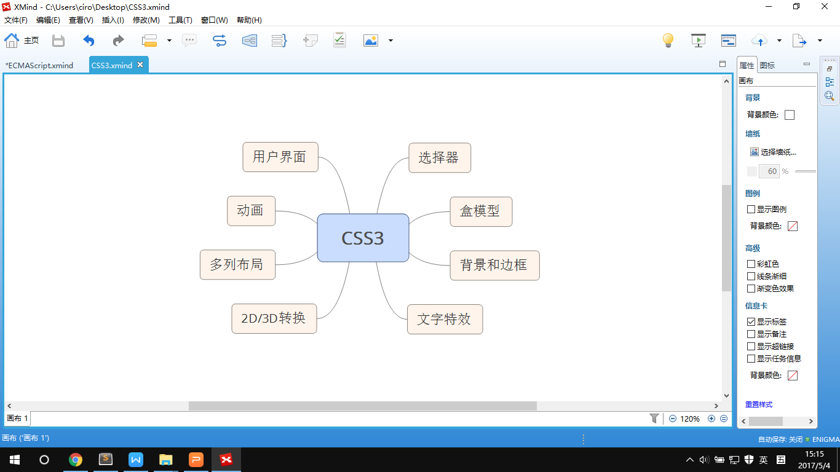
CSS3 的组成
Notes:
【选讲内容】演示内容；
讲解：CSS3边框有三个属性，各自的作用是什么就可以了；
演示：
1、打开www.4399.com游戏页面，里面有各种圆角图片、按钮；
2、QQ聊天工具里的圆形头像；
3、或才直接对照图片说明CSS3边框实现的效果；

Slide 3
技能目标
掌握 CSS3 设置边框和背景的方法
使用 CSS3 为文本添加特效
使用 CSS3 自定义字体
使用 CSS3 设置透明度
Notes:
【讲解说明】讲解属性时强调浏览器的支持，以及针对不同的浏览器的代码编写方法；
【选学内容】border-image、resize 属性，具体见每一页PPT的备注；
讲解指导：
1、重点内容：边框圆角的设置、文本效果；
2、理解并会使用：背景、字体、透明度的设置；
3、对每个属性，学员要了解浏览器的支持，便于网页开发实际应用中，编写的代码可支持浏览器；

Slide 4
div {
transform: rotate(30deg);
-ms-transform: rotate(30deg); /* IE9 */
-moz-transform: rotate(30deg); /* Firefox */
-webkit-transform: rotate(30deg);/* Chorme 和 Safari */
-o-transform: rotate(30deg); /* Opera */
}
浏览器对 CSS3 的支持

Slide 5

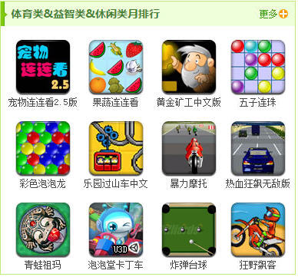
边框
Notes:
【选讲内容】演示内容；
讲解：CSS3边框有三个属性，各自的作用是什么就可以了；
演示：
1、打开www.4399.com游戏页面，里面有各种圆角图片、按钮；
2、QQ聊天工具里的圆形头像；
3、或才直接对照图片说明CSS3边框实现的效果；

Slide 6
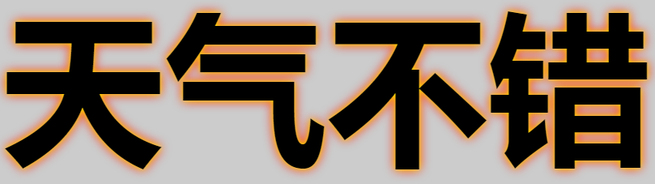
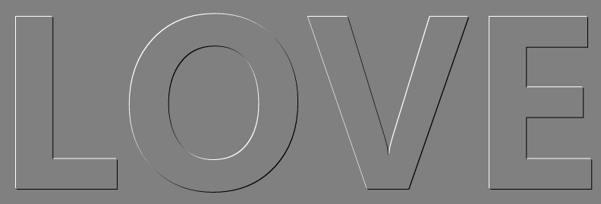
文字阴影 --text-shadow
Notes:
讲解：ECMAScript是一种开放的、国际上广为接受的、标准的脚本语言规范。
1、JavaScript与ECMAScript的关系，以及ECMAScript是一种开放的、国际上广为接受的、标准的脚本语方规范，描述的内容：语法、变量、数据类型、逻辑控制语句等
2、编码遵循ECMAScript标准

Slide 7
盒子
box-shadow:h-shadow v-shadow blur spread color inset;
box-sizing: border-box;

Slide 8
背景
background:url(“ ”) repeat;
background-size:
background-origin: content-box;
background-clip: padding-box;
background: url(“ ”) no-repeat 115px 70px / cover
Notes:
讲解：
与CSS对比讲解script标签、type属性；
<script>…</script>可以包含在文档中的任何地方，只要保证这些代码在被使用前已读取并加载到内存即可。
演示（javascript基本结构）：介绍例子中的语句作用，让学员对Javascript有一个认识即可；

Slide 9
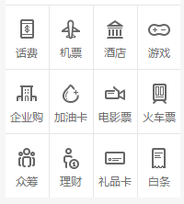
iconfont
http://www.iconfont.cn/
阿里巴巴矢量图标库的使用
精灵图
bootstrap 图标
Notes:
讲解：
与CSS对比讲解script标签、type属性；
<script>…</script>可以包含在文档中的任何地方，只要保证这些代码在被使用前已读取并加载到内存即可。
演示（javascript基本结构）：介绍例子中的语句作用，让学员对Javascript有一个认识即可；

Slide 10
弹性布局
display: flex; 在父盒子中开启弹性布局
justify-content: flex-start / flex-end / center / space-between / space-around;调整元素在主轴上的排布方式
align-items: flex-start / flex-end / center; 设置元素在副轴上的对齐方式
align-self: flex-start / flex-end / center; 单独设置元素在副轴上的对齐方式会覆盖父元素的 align-items
flex-direction: column; 调整主轴方向
flex-wrap: wrap; 多列排列
align-content: flex-start / flex-end / center / space-between / space-around;
Notes:
讲解：
与CSS对比讲解script标签、type属性；
<script>…</script>可以包含在文档中的任何地方，只要保证这些代码在被使用前已读取并加载到内存即可。
演示（javascript基本结构）：介绍例子中的语句作用，让学员对Javascript有一个认识即可；

Slide 11
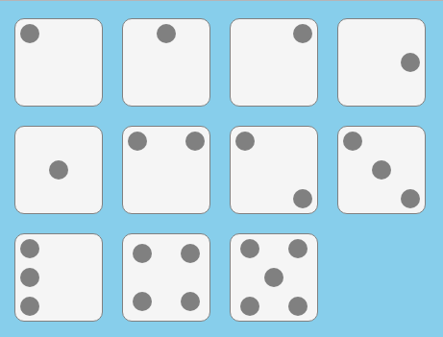
作业

Slide 12
Thanks

